Slide 1
QUẢN LÝ DỰ ÁN VỚI PHẦN MỀM AGILE
Bài 7: Tầm quan trọng của làm việc theo nhóm

Slide 2

Nội dung bài học
Cá nhân, nhóm, đội
Các loại tính cách Keirsey
Năm giai đoạn của nhóm
Các kỹ thuật để giải quyết xung đột nhóm
Điều kiện lý tưởng để làm việc nhóm
Lập trình cặp

Slide 3
Làm việc nhóm
Cho dù bạn có sự hỗ trợ từ ban quản lý và cùng nhau thực hiện product backlog tốt nhất có thể, bạn có thể vẫn thất bại nếu các thành viên trong nhóm không cộng tác tốt trong công việc
Trong một dự án ngắn thì điều này có thể không quan trọng do thời gian bị hạn chế. Nhưng khi mọi người cần phải làm việc cùng nhau hằng ngày trong một dự án lớn hoặc trung bình, sẽ cần nhiều may mắn để nhóm phối hợp tốt với nhau
Một trong những quy tắc tham gia Scrum là mọi người phải có nghĩa vụ dựa vào người khác để thực hiện công việc như một đội

Slide 4
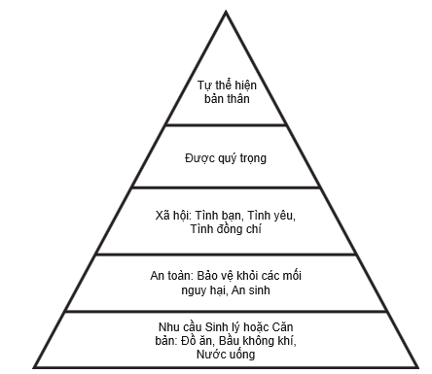
Tháp nhu cầu Maslow – tháp nhu cầu cá nhân

Slide 5
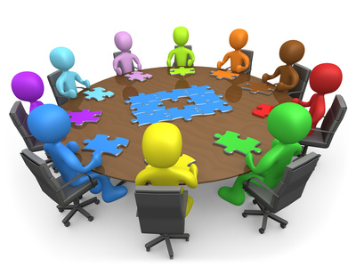
Cá nhân
Mỗi cá nhân trước hết phải thỏa mãn một số nhu cầu về thể lực, như đồ ăn và nước uống
Một khi những nhu cầu này được đáp ứng đủ, nhu cầu tiếp theo là cảm giác an toàn
Sau đó, mỗi cá nhân cần có các mối liên hệ xã hội
Ở những tầng cuối cùng của tháp, là các nhu cầu về được quý trọng và tự thể hiện mình, đây là những gì mà những bậc thầy Agile và chuyên gia Scrum quan tâm đối với hầu hết các nhóm để trao quyền thực thi công việc và tự quản cho họ

Slide 6
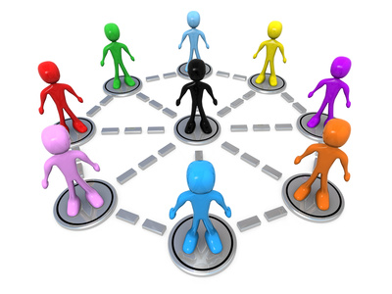
Nhóm
Bất cứ lúc nào một cá nhân cảm thấy cần một cảm giác thân thuộc hoặc chia sẻ một nhu cầu hoặc ý tưởng chung thì đều có xu hướng tìm đến những người mà mình có thể kết giao
Tuy vậy, một nhóm lại không có mục tiêu chung để gắn kết các cá nhân, không có mục tiêu để họ phải chịu trách nhiệm
Bất cứ khi nào một dự án bị thất bại mà không phải vì một vài lý do nào khác, thì rất có thể là do nguyên nhân đội dự án đó đã làm việc với cấp độ một nhóm, và không cảm thấy cùng có trách nhiệm với một cái gì đó

Slide 7

Đội
Khi một nhóm người đến với nhau để cùng đạt tới một mục tiêu chung, thì đó chính là điểm khởi đầu của một đội. Việc trở thành một đội năng-suất-cao hay là năng-suất-thấp phụ thuộc vào khả năng làm việc cùng nhau như là một nhóm tự-tổ-chức và phụ thuộc vào người lãnh đạo họ trong môi trường ra lệnh và kiểm soát truyền thống
Khi chúng ta nói về một đội, hoặc một nhóm những người có chung một mục tiêu để hoàn thành, thì không đồng nghĩa với việc ai sẽ làm gì, trong bao lâu, làm bao nhiêu, hay lí do bắt đầu

Slide 8
Đội
Cùng với những thứ khác mà bạn cần biết đồng đội của mình thì không có gì quan trọng hơn là biết về cá tính của họ.
Biết được điều này sẽ cho phép bạn giao tiếp với đồng đội theo cách mà họ sẽ hiểu và chấp nhận những gì bạn nói một cách dễ dàng hơn.
Hơn nữa, điều này cũng cho phép bạn lắng nghe và dễ dàng chấp nhận những thứ khác từ họ. Nó sẽ giúp bạn loại bỏ những hiểu lầm và các xung đột tiềm tàng

Slide 9
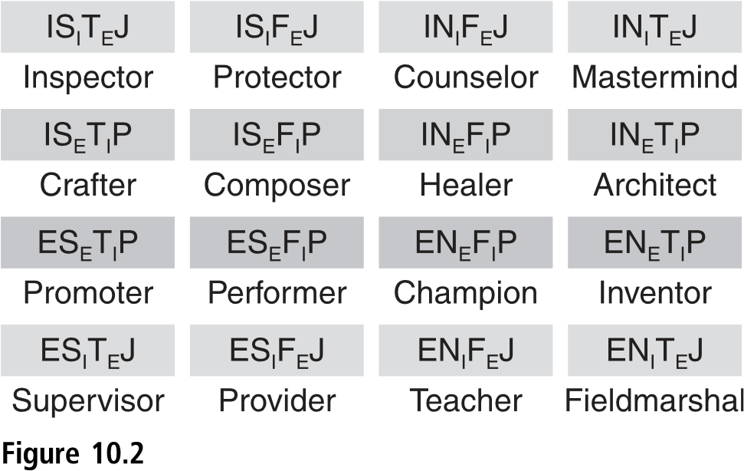
Các loại Tính cách Keirsey
Theo ý tưởng về tính cách của thời Hy Lạp cổ đại, David Keirsey đã xây dựng ra thuyết tính cách hiện đại, bao gồm 16 loại tính cách, được gọi là phân loại tính cách Keirsey

Slide 10
16 loại tính cách
Thanh tra: là người cẩn thận và tỉ mỉ. Đây là những cá nhân đặc biệt đáng tin cậy trong việc theo đuổi những thứ mà họ đã hứa
Bảo vệ: là người rất ấm áp và tốt bụng. Họ coi trọng sự hợp tác và rất nhạy cảm với cảm giác của đồng nghiệp
Tư vấn: là những cá nhân rất nhẹ nhàng, cẩn thận và rất trực quan. Họ là những người theo thuyết hoàn hảo, cứng đầu và có xu hướng bỏ qua ý kiến của những người khác, họ luôn nghĩ là mình đúng
Đạo diễn: là người sống nội tâm, thực dụng và chu đáo. Họ quan sát thế giới để tìm kiếm ý tưởng và cơ hội. Đầu óc của họ luôn luôn thu thập thông tin

Slide 11
16 loại tính cách
Thợ thủ công: là người có hướng lôi cuốn để hiểu mọi thứ. Họ rất logic và mạnh mẽ trong công việc. Họ thường không biết sợ và rất độc lập
Nhạc sĩ: là người trầm tính và kín đáo, rất khó để hiểu họ. Họ giữ các ý tưởng và ý kiến cho riêng mình, ngoại trừ đối với những người rất thân
Thầy thuốc: là người sống nội tâm và hợp tác. Họ không thích sự xung đột và họ sẽ đi đến cùng để loại bỏ chúng. Nếu phải đối mặt thì họ sẽ luôn tiếp cận từ quan điểm cảm xúc của mình

Slide 12
16 loại tính cách
Kiến trúc sư: là người sống nội tâm nhưng thực dụng. Quan tâm lớn nhất của họ là xác định xem mọi thứ được cấu trúc, xây dựng và cài đặt như thế nào. Họ tận hưởng việc phân tích các vấn đề khó để đi đến những giải pháp hợp lý. Họ rất khoan dung và linh hoạt
Người khởi xướng: là người sống với hành động. Họ sẵn sàng mạo hiểm nhảy vào mọi thứ
Diễn viên: họ thích trở thành trung tâm của sự chú ý. Trong những tình huống xã hội, họ hoạt bát và biểu cảm. Sống động và vui nhộn, các diễn viên thường muốn thu hút sự chú ý của người khác. Họ luôn giữ mình cập nhật với các xu hướng mới nhất

Slide 13
16 loại tính cách
Nhà vô địch: là người rất nhiệt tình, thường tỏa sáng và đầy tiềm năng. Các nhà vô địch luôn muốn cả thế giới biết đến suy nghĩ của mình, sự nhiệt tình của họ thường truyền cảm hứng và thúc đẩy những người khác
Nhà sáng chế: thường ít quan tâm đến phát triển kế hoạch hoặc đưa ra các quyết định so với việc tạo ra các ý tưởng. Rất kỳ lạ là họ có một tính cách kinh doanh và thường tìm kiếm các dự án mới
Giám sát viên: là người sống trong hiện tại với đôi mắt của họ luôn quan sát môi trường xung quanh để đảm bảo rằng mọi thứ đang hoạt động mượt mà và có hệ thống

Slide 14
16 loại tính cách
Nhà cung cấp: quan tâm một cách tự nhiên đến những người khác. Họ thích mọi người và có một kỹ năng đặc biệt đó là lấy ra những điểm tốt nhất ở những người khác
Giáo viên: là người có những kỹ năng con người đặc biệt. Họ hiểu và quan tâm đến mọi người và có một tài năng đặc biệt trong việc lấy ra những điểm tốt nhất ở những người khác
Nguyên soái: là nhà lãnh đạo sinh ra tự nhiên. Họ sống trong thế giới của những thách thức và muốn là người chịu trách nhiệm chinh phục chúng. Họ có tài năng thực thi chiến lược và kế hoạch hoạt động, tài năng thứ hai là lập kế hoạch dự phòng

Slide 15
Các loại Tính cách Keirsey
Biết được loại tính cách của các thành viên trong nhóm sẽ giúp ích rất nhiều trong việc tìm hiểu về người khác và làm việc với nhau tốt hơn, nhưng đôi khi điều này vẫn chưa đủ để loại bỏ các vấn đề và xung đột
Phụ thuộc vào từng giai đoạn mà vấn đề hoặc xung đột xảy ra, có nhiều kỹ thuật mà chúng ta có thể dùng để giải quyết xung đột

Slide 16
Năm giai đoạn của nhóm
Năm 1965, Broce Tuckman đã xác định năm giai đoạn mà một nhóm sẽ trải qua cùng nhau
Hình thành: Đây là lúc mà nhóm đến với nhau lần đầu tiên. Vào thời điểm này, mọi người thường hành xử theo cách xã giao và kín đáo
Giông bão: Trong giai đoạn này, các thành viên của nhóm bắt đầu đặt mình vào vị trí đối nghịch với người khác, thường là theo một cách đối lập. Đây là lúc mà vai trò của người quản lý hoặc lãnh đạo là rất hữu ích trong việc xây dựng lòng tin giữa các thành viên trong nhóm
Chuẩn hóa: Đây là lúc các thành viên nhóm đối mặt với nhau khi họ giải quyết các vấn đề của dự án

Slide 17
Năm giai đoạn của nhóm
Năm 1965, Broce Tuckman đã xác định năm giai đoạn mà một nhóm sẽ trải qua cùng nhau
Thể hiện: Đây là thời gian mà các thành viên nhóm bắt đầu làm việc cùng nhau hiệu quả và năng suất. Sự tin tưởng giữa các thành viên là khá cao
Trì hoãn: Giai đoạn cuối cùng trước lúc nhóm giải tán khi mà công việc nhóm đã được hoàn thành

Slide 18
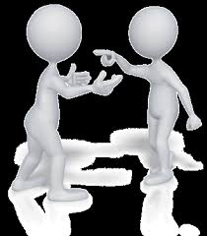
Các kỹ thuật để giải quyết xung đột trong nhóm
Mặc dù không ai trong chúng ta thích có xung đột, nhưng đó là những thứ mà tất cả chúng ta sẽ gặp phải trong suốt thời gian làm việc
Có nhiều kỹ thuật để giải quyết xung đột, nhưng một trong những kỹ thuật nổi tiếng nhất được đưa ra bởi Kenneth Thomas và Ralph Kilmann những năm 70 của thế kỷ trước
Điều tiết
Thỏa hiệp
Cạnh tranh
Cộng tác
Né tránh

Slide 19
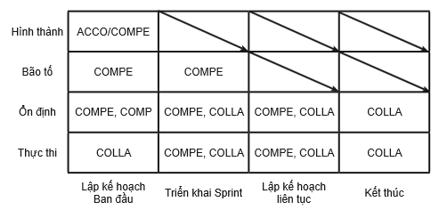
Các kỹ thuật để giải quyết xung đột trong nhóm
Kết hợp các giai đoạn của nhóm, vòng đời dự án, và các kỹ thuật giải quyết xung đột trong một ma trận giải quyết xung đột để giúp hướng dẫn các thành viên khi họ gặp phải những khó khăn
Theo ma trận này, nếu nhóm vẫn trong giai đoạn hình thành, và nếu dự án vẫn ở giai đoạn lập kế hoạch ban đầu, thì hai kỹ thuật phù hợp nhất để sử dụng là điều tiết hoặc cạnh tranh

Slide 20
Các kỹ thuật để giải quyết xung đột trong nhóm
Điều tốt sau khi những kiểu xung đột này xảy ra ở giai đoạn đầu đó là mọi người sẽ tìm hiểu tốt hơn về quan điểm của người khác và hướng tới cách tiếp cận mang tính cộng tác hơn
Nếu một nhóm dự án không thể tự giải quyết được các xung đột của mình, tất nhiên là ScrumMaster và Product Owner nên can thiệp gián tiếp, để cố gắng cho mọi thứ nằm trong vòng kiểm soát

Slide 21
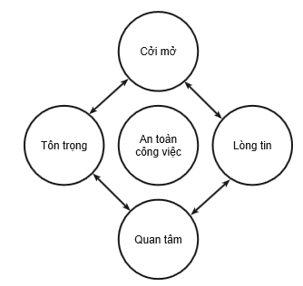
Điều kiện để làm việc nhóm
Công việc sẽ tốt nếu không có những xung đột, nhưng do xung đột thường xảy ra và chúng gây tổn hại tới sự phát triển của nhóm, nên chúng ta cần làm gì để tránh xảy ra xung đột?
Năm điều kiện lý tưởng để làm việc nhóm, và chúng được thể hiện trong hình vẽ

Slide 22
Điều kiện để làm việc nhóm
Khi là một thành viên, bạn nên đến với nhóm với một tư duy mở. Cố gắng để xem xét mọi thứ từ quan điểm của người khác và có mong muốn tìm hiểu về các thành viên khác trong nhóm
Thứ hai, bạn nên quan tâm mọi người. Bạn muốn tất cả mọi người đều được lắng nghe và có cơ hội để đóng góp. Sau đó, tìm cơ hội để thể hiện sự tôn trọng dành cho ai đó trong nhóm
Tiếp đến, nhớ rằng lòng tin là chất keo mà chúng ta cần có để mọi thứ gắn kết với nhau trong một tinh thần đồng đội tuyệt vời
An toàn công việc, như là điều kiện trung tâm của một nhóm làm việc tốt bởi vì mọi người không thể làm việc năng suất hoặc hòa hợp với người khác khi mà họ lo sẽ mất việc

Slide 23
Điều kiện để làm việc nhóm
Dựa trên kết quả về cộng tác nhóm, xác định ra ba loại nhóm, dựa trên sự thành công khi họ làm việc cùng nhau
Nhóm hiệu suất cao
Nhóm hiệu suất trung bình
Nhóm hiệu suất thấp hoặc tầm thường
Các nhóm hiệu suất cao sẽ vui vẻ, cởi mở, và quan tâm lẫn nhau.
Ngược lại, các nhóm có hiệu suất thấp thường đặc trưng bởi sự im lặng trong các cuộc họp, những nụ cười gượng, và thái độ che đậy.
Các thành viên trong nhóm hiệu suất trung bình chỉ làm việc đều đều mỗi ngày, họ không đem lại giá trị gì cho tổ chức

Slide 24
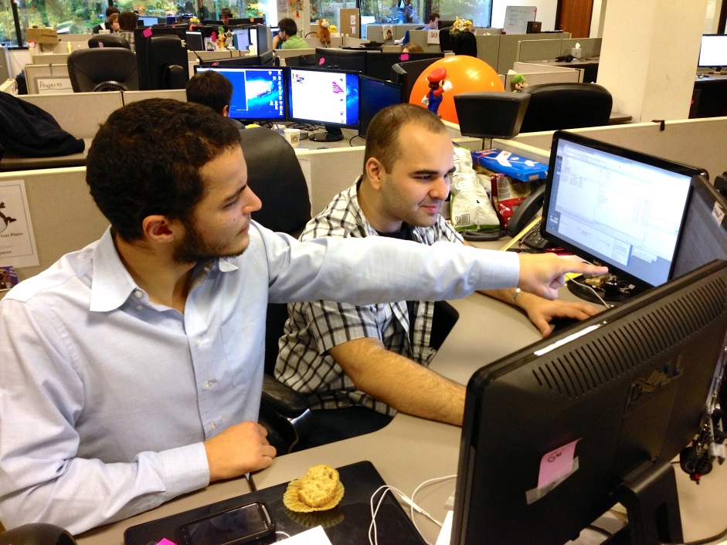
Lập trình cặp
Hai nhà phát triển cùng chia sẻ một vấn đề, với một máy tính, một bàn phím và với mục tiêu: giải quyết vấn đề đó
Sử dụng sự ĐỒNG THUẬN, nhưng thông qua TRANH LUẬN
Chậm hơn nhưng hiệu quả hơn và chất lượng hơn
Có 2 vai trò: Người lái (driver) và hoa tiêu (navigator)
Người lái không quan tâm tới bức tranh toàn cảnh
Người lái nên “rời bàn phím trong giây lát”

Slide 25
Lập trình cặp
Lập trình cặp giúp tăng cường chất lượng cho mã nguồn
Lập trình cặp làm tăng khả năng tập trung của nhóm
Lập trình cặp rất mệt mỏi và không nên thực hành cả ngày
Đổi cặp thường xuyên sẽ hiệu quả hơn
Lập trình cặp làm tăng khả năng truyền bá kiến thức trong nhóm với tốc độ đáng ngạc nhiên

Slide 26
Lập trình cặp
Rà soát mã nguồn (code review) là một lựa chọn tạm chấp nhận được để thay thế lập trình cặp
“Hoa tiêu” (navigator) (người không sử dụng đến bàn phím) tốt nhất nên có một máy tính riêng. Máy tính này không dùng cho việc phát triển, nhưng dùng cho một số việc nhỏ khi cần thiết, ví dụ như mở tài liệu khi (driver) (người sử dụng bàn phím) gặp phải khó khăn
Không nên ép buộc lập trình cặp với mọi người. Khuyến khích và cung cấp các công cụ chuẩn nhưng hãy để họ trải nghiệm theo cách riêng của mỗi người

Slide 27

Thảo luận trao đổi tình huống
Chuyện gì sẽ xảy ra khi các thành viên trong nhóm làm việc ở những khu vực địa lý khác nhau
Làm thế nào để quản lý nhóm?
Notes:
Yêu cầu một số sinh viên trao đổi và thảo luận về tình huống
Một số biện pháp triển khai khi các nhóm làm việc xa nhau về khu vực địa lý:
+Webcam và tai nghe cho tất cả các trạm làm việc, các công cụ trao đổi công việc như skype, hangout hoặc các phần mềm chat khác
+Các phòng hội thảo “từ xa” với webcam, micro hội thảo, các máy tính luôn sẵn sàng, phần mềm chia sẻ màn hình
+”Các cửa sổ từ xa” Các màn hình lớn tại nơi làm việc, cho phép hiển thị thường xuyên các khu vực làm việc khác. Thiết lập một dạng cửa sổ ảo giữa hai phòng ban. Bạn có thể đứng ở đó và vẫy tay ra hiệu. Bạn có thể thấy ai đang ngồi ở bàn làm việc và những ai đang nói chuyện với nhau. Điều này là để tạo ra cảm giác “này, chúng ta đang ở đây cùng với nhau”
+Những chương trình thuyên chuyển, để nhân viên ở chỗ này có thể đến chỗ khác theo định kì

Slide 28
Thảo luận trao đổi tình huống
Có hai chiến lược đối với nhóm làm việc ở nước ngoài: các nhóm tách biệt hoặc các thành viên tách biệt

Slide 29
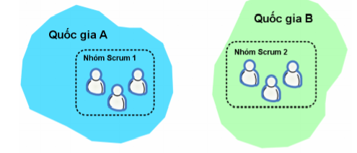
Thảo luận trao đổi tình huống
Chiến lược các nhóm tách biệt
Notes:
Chiến lược đầu tiên, các nhóm tách biệt, là một lựa chọn hấp dẫn. Tuy nhiên, Bắt đầu với chiến lược thứ hai, các thành viên nhóm tách biệt. Có một số lý do cho sự chọn lựa này:
1. Chúng tôi muốn các thành viên nhóm có được sự hiểu biết rõ về nhau.
2. Chúng tôi muốn hạ tầng truyền thông tuyệt vời giữa hai địa điểm, và muốn cung cấp cho các nhóm một động lực mạnh mẽ để thiết lập điều này.
3. Ban đầu, nhóm ở nước ngoài thường quá nhỏ để tạo thành một Nhóm Scrum hiệu quả.
4. Chúng tôi muốn có một khoảng thời gian tập trung cao độ để chia sẻ kiến thức trước khi các nhóm nước ngoài độc lập sẽ là một lựa chọn khả thi.
Sau một thời gian chúng tôi có thể thuận lợi để chuyển sang chiến lược “các nhóm tách biệt”

Slide 30
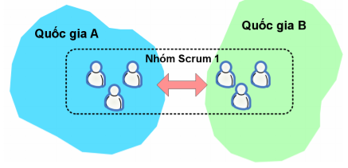
Thảo luận trao đổi tình huống
Chiến lược các thành viên tách biệt

Slide 31
Thảo luận trao đổi tình huống
Làm thế nào quản lý các thành viên làm việc ở nhà?
Notes:
Đôi khi ở nhà làm việc có thể thực sự tốt. Đôi khi bạn có thể hoàn thành nhiều chương trình hơn trong một ngày làm việc ở nhà so với cả tuần làm việc ở cơ quan. Tuy nhiên, một nguyên tắc cơ bản trong Scrum đó là cả nhóm nên được sắp xếp làm việc cùng nhau. Chúng tôi phải làm gì? Về cơ bản chúng tôi để điều này cho nhóm quyết định khi nào và như thế nào là chấp nhận được để ngồi ở nhà làm việc. Một số thành viên nhóm thường thay phiên nhau làm việc ở nhà. Tuy nhiên, chúng tôi khuyến khích các nhóm làm việc cùng với nhau “hầu hết” mọi thời điểm.
Khi các thành viên nhóm làm việc ở nhà họ tham gia Họp Scrum Hằng ngày bằng cách sử dụng hội thoại qua Skype (đôi khi dùng cả video). Họ luôn luôn làm việc trực tuyến qua hệ thống tin nhắn tức thời. Không tốt bằng việc làm cùng nhau ở một phòng nhưng cũng tạm ổn.
Một lần chúng tôi đã thử quan niệm các ngày Thứ Tư được chỉ định như là ngày tập trung Điều đó về cơ bản có nghĩa là “nếu bạn muốn là việc ở nhà, được thôi, nhưng hãy làm điều đó vào các ngày Thứ Tư.” Và tra soát lại với nhóm của bạn” Điều này diễn ra khá tốt với nhóm mà chúng tôi đã thử nghiệm. Thường thì hầu hết cả nhóm ở nhà vào các ngày Thứ Tư và họ hoàn thành được nhiều thứ, trong khi vẫn cộng tác tốt với nhau. Vì chỉ là một ngày, các thành viên nhóm không bị mất đi sự đồng bộ trong nhóm của mình. Mặc dù vậy, vì một số lý do điều này không bao giờ bắt gặp với những nhóm khác

Slide 32

Tổng kết nội dung bài học
Cá nhân, nhóm, đội
Các loại tính cách Keirsey
Năm giai đoạn của nhóm
Các kỹ thuật để giải quyết xung đột của nhóm
Điều kiện tốt để làm việc nhóm
Lập trình cặp

Slide 33

KẾT THÚC

